Slide 1

Historie Bučovic
Základní škola a mateřská škola Nesovice, příspěvková organizace;
CZ.1.07/1.4.00/21.1167
III/2 Inovace a zkvalitnění výuky prostřednictvím ICT
VY_32_INOVACE_16_Historie Bučovic
Žáci se seznámí s historii Bučovic
Autor Daniela Zezulová

Slide 2
Anotace
Historie bučovického zámku, kostela a jiných památek
Pro žáky 4. tříd
Učivo Člověk a jeho svět vlastivěda

Slide 3
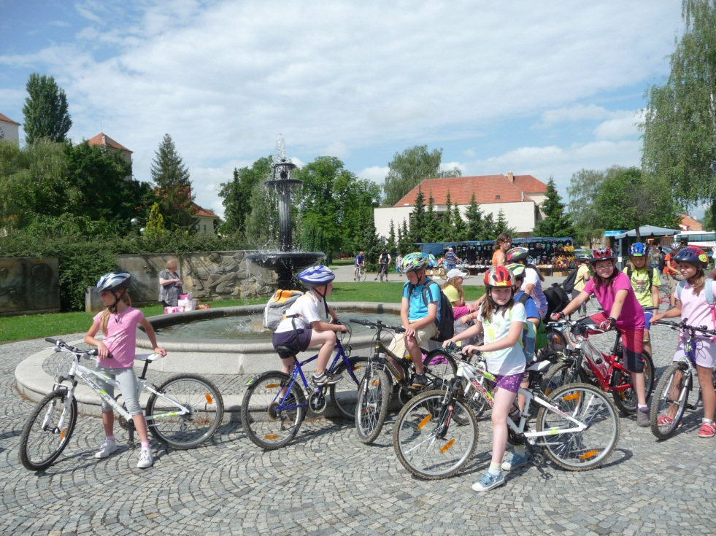
Historie Bučovic
První písemné zmínky o Bučovicích jako městečku pochází z roku 1322.

Slide 4
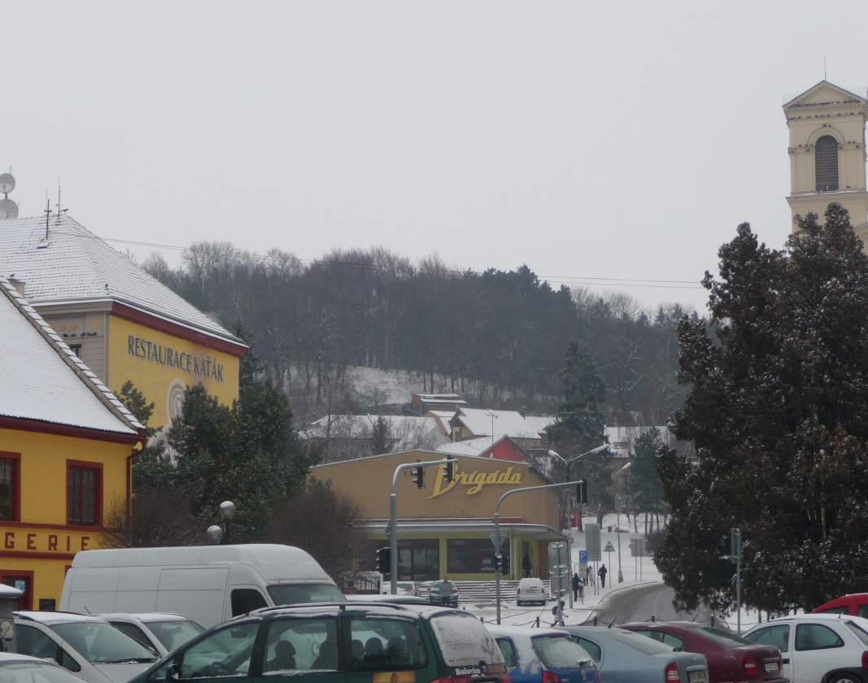
Kalvárie
Podle pověsti měl zámek původně stát na kopci Kalvárie. Ale ráno byl stavební materiál vždy dole v bažinách. Přenesli ho čerti, kteří na kopci bydlí.

Slide 5
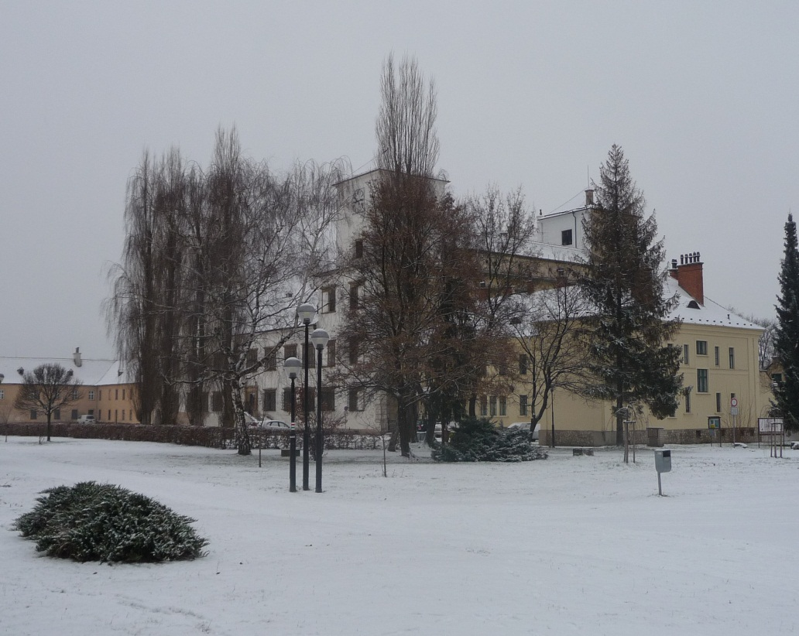
Zámek Bučovice
Ve 2. polovině 16. století (1567 - 1582) dal tehdejší majitel bučovického panství Jan Šembera z Boskovic postavit renesanční zámek, který patří k nejcennějším renesančním stavbám.
Od roku 1597 až do roku 1945 patřil zámek i s panstvím známému rodu Lichtenštejnů.

Slide 6
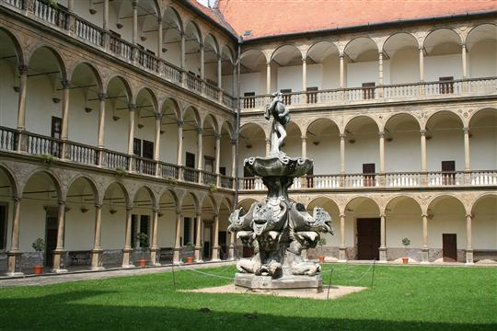
Nádvoří zámku je tvořeno arkádami a kašnou

Slide 7
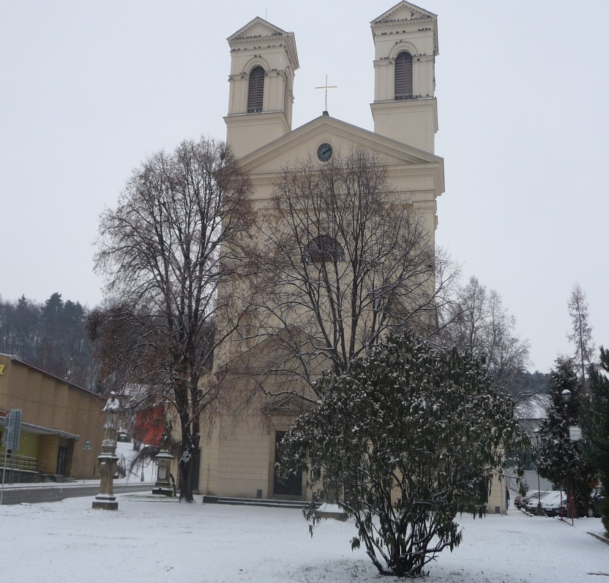
Kostel
Farní kostel Nanebevzetí Panny Marie pochází rovněž z let 1637 – 1641. Před kostelem jsou barokní sochy sv. Jana Nepomuckého z roku 1722 a sv. Jana Sarkandra.

Slide 8
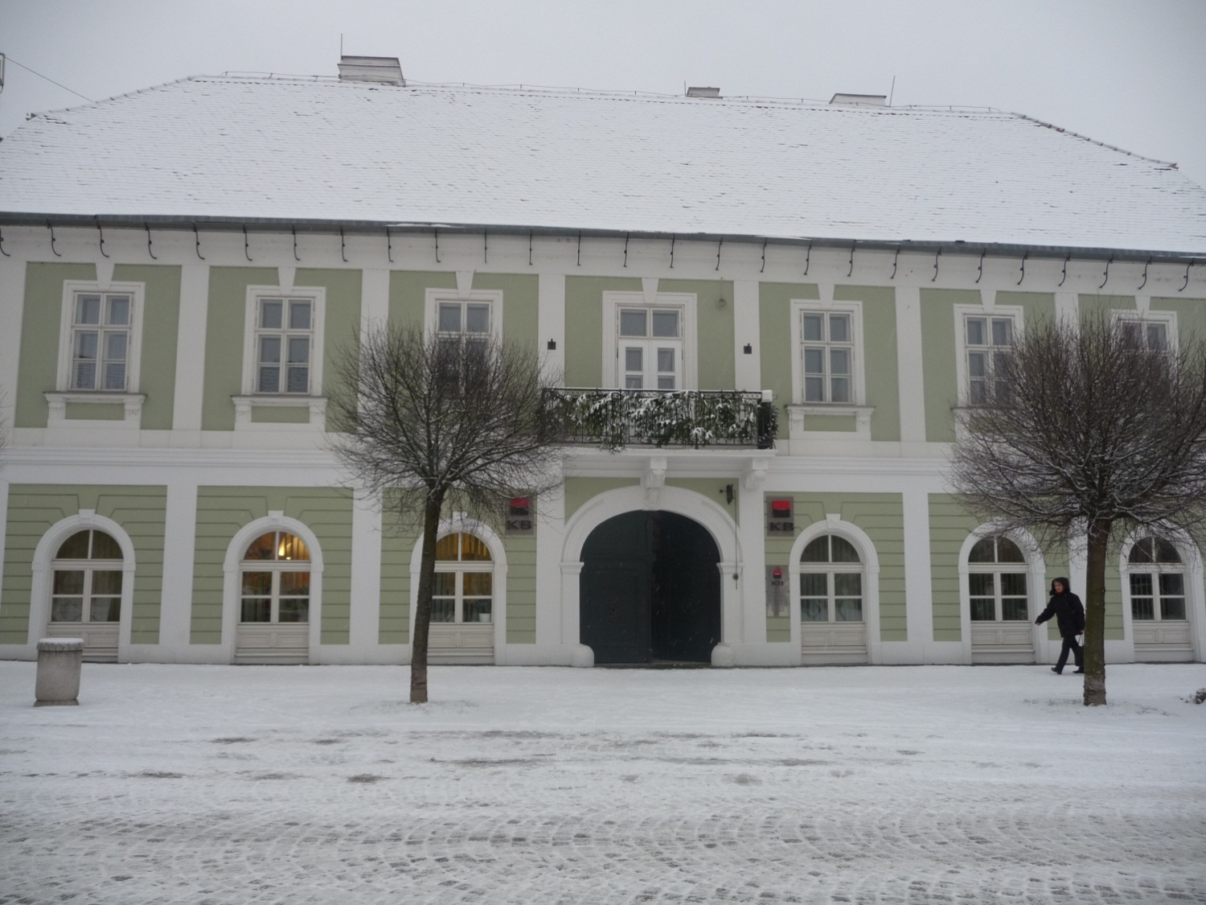
Budova na náměstí, v současnosti Komerční banka

Slide 9
Bibliografické citace
Fotografie: archiv autora

